Slide 1


REJA
Ma’lumotlar bazasini sinflarga ajratish.
Ma’lumotlarni fizik va mantiqiy tavsifi.
Ma’lumotlar bazasini uch bosqichli arxitekturasi.
Ma’lumotlar bazasini boshqarish tizimini tashkil etuvchilari.
Ma`ruzachi: Usmonov J.T.

Slide 2
Ma’lumotlar bazasini sinflarga ajratish
Ob’ektlarni sinflarga ajratish deyilganda, barcha ob’ektlar to‘plamini birorta norasmiy belgi bo‘yicha qism to‘plamlarga ajratish tushuniladi. MBni ko‘pligini hisobga olib uni sinflarga ajratish belgilari xilma – xil. Hozirgi kunda MBni quyidagi sinflari ko‘p qo`llaniladi:
MB ma’lumotlarni tasvirlash shakliga qarab: video, audio, multimedia guruxlariga ajratish mumkin.
Video MB ma’lumotlarini ko‘rinishiga qarab o‘z navbatida matnli va grafik tasvirli bo‘ladi.
Matnli MB ma’lumotlarni strukturalashganiga qarab strukturalashgan va strukturalashmagan MB ga bo‘linadi.

Slide 3
4. Strukturalashgan MB o‘z navbatida ma’lumotlarni modeliga qarab: ierarxik, tarmoqli, relyasion MBga bo‘linadi. Bundan tashqari strukturalashgan MBlari statik va dinamik shuningdek, markazlashgan va taqsimlangan MBga bo‘linadi. MBni foydalanuvchilar soniga qarab: bitta va ko‘p foydalanuvchili MBga bo‘linadi.
MBni logik(mantiqiy) va fizik tasvirlash.
Ma’lumotlarni tavsirlash va ular orasidagi munosabat aloqalar o‘rnatish 2 xil bo‘ladi:
Logik yoki mantiqiy;
Fizik;

Slide 4
Fizik tasvirlashda ma’lumotlar mashinani tashqi xotirasida saqlashi bilan farqlanadi.
Mantiqiy tasvirlashda esa amaliy dasturchi yoki foydalanuvchi tomonidan ma’lumotlarni tasvirlash ko‘rinishi tushuniladi.
B yozuv
A yozuv
Fizik joylashuvi
Dasturiy
vosita
ajratib
beradi
A yozuv
Mantiqiy
yozuvlarni
joylashuvi
C yozuv
B yozuv
C yozuv
Yozuv….
Yozuv…n

Slide 5
Ma’lumotlar bazasini uch bosqichli arxitekturasi.
Predmet soha administratori
Alohida foydalanuvchilar
Ma`lumotlar bazasi
Ma`lumotlarning infologik mantiqiy modeli
Ma`lumotlarning datalogik mantiqiy modeli
Ma`lumotlarning fizologik modeli

Slide 6
Dastur vositalariga translyatorlar va MBga ma`lumotlarni kiritadigan, qayta ishlaydigan, saqlaydigan, takomillashtiradigan, testdan o`tkazadigan, ma`lumotlarni kiritish chiqarishni ta`minlaydigan boshqarish tizimlari kiradi.Asosiy dasturlash tillari sifatida Delphi, C, C++ va boshqa shu kabi dasturlash tillari ishlatiladi.
MBBT ni paydo bo‘lish tarixida 3 ta til qo‘shilib ishlatilgan:
Ma’lumotlarni tavsiflash tili – MTT (YAOD). Uni yordamida MB jadvallarini strukturalari quriladi
Ma’lumotlar bilan ishlaydigan til – MIT (YAMD). Bu til MBsini ma’lumotlar bilan to‘ldirish va uni tiklash amallarni (olib tashlash, takomillashtirish va b.) bajarishda ishlatiladi.
So‘rovlar tili – YAZ. Bu til yordamida qidirish mezonlari asosida kerakli axborotlarni topish va ularni chiqarish uchun hizmat qiladi.
Hozirgi kunda barcha aytilgan tillarni vazifasini SQL tili bajaradi.

Slide 7
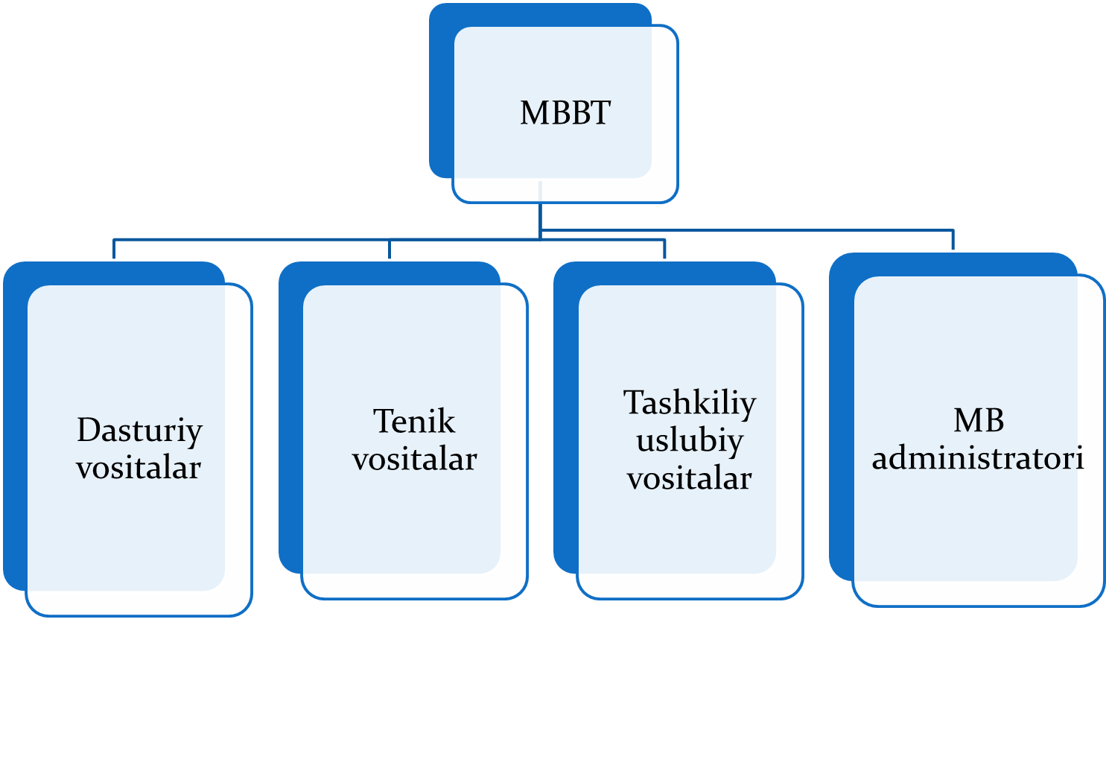
Ma’lumotlar bazasini boshqarish tizimini tashkil etuvchilari.

Slide 8
MBBT til vositalari
Zamonaviy MBBT til vositalari tarkibiga quydagilar kiradi:
Ma`lumotlarni yoritish tili – ma`lumotlarni mantiqiy strukturasini yoritishga mo`ljallangan;
Ma`lumotlarni qayta ishlash tili – ma`lumotlar ustida asosiy kiritish, o`zgartirish va tanlash operatsiyalarini bajarilishini ta`minlash;
Strukturalangan so`rovlar tili (SQL – Structured Query Language). MB strukturasini boshqarish, ma`lumotlarni boshqarish va qayta ishlashni ta`minlash;
Namuna bo`yicha so`rovlar tili (QBE – Query By Example). MB uchun so`rovlarni vizual yaratishni ta`minlash.

Slide 9
MBBT dan ikki gurux shaxslari foydalanadi:
Chekli yoki oddiy foydalanuvchilar;
MB administratori;
MB administratorini xizmat doirasiga quyidagi vazifalar kiradi:
Predmet soxani tahlili va foydalanuvchilar va axborotni o‘rnini aniqlash;
Ma’lumotlarni tuzilishini loyihalash va ularni takomillashtirish;
Qo‘yilgan topshiriqlar va ma’lumotlarni bir butunligini ta’minlash;
MB ni yuklash va yuritish;
Ma’lumotlarni himoya qilish;
MB ni tiklashni ta’minlab berish;
MB ga murojaatlarni yig`ish va statistik qayta ishlab berish;
MB ga ko‘p foydalanuvchilar rejimida ishlaganda, ma’lumotlarni o‘chib ketishidan himoya qilish;
Texnik vositalar nosoz bo‘lib ishdan chiqqanda, ma’lumotlarni saqlash va qayta tiklash ishlarini bajarish;

Slide 10
Nazorat savollari
Ma’lumotlarni qaysi belgilari bo‘yicha sinflarga ajratamiz.
Ma’lumotlarni logik (mantiqiy ) va fizik tasvirlash.
Ma’lumot bazasini uch bosqichli arxitekturasi nima?
Ma’lumotlar bazasi administratorini asosiy vazifalarini aytib bering?

